Slide 1
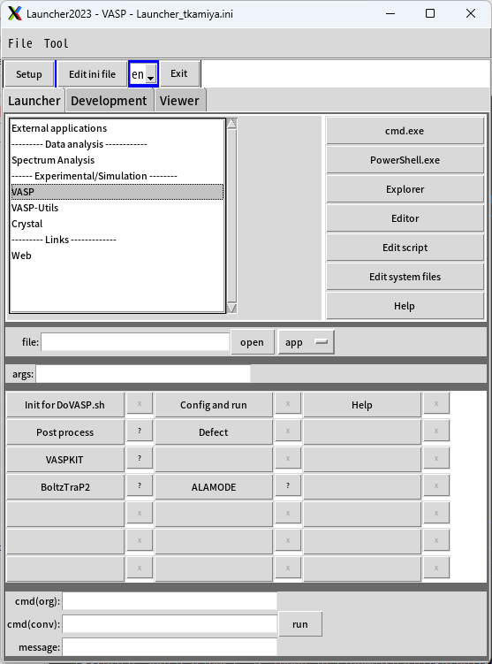
VASP計算支援
Init for DoVASP.sh
Config and Run
・自動計算スクリプトの条件設定
・実行支援
Post process
・ 計算結果の要約
・ DOS、Band構造、Fat Band
・ ファイル変換 (POSCAR=>CIF)
（・物性計算： 動作未確認)
Defect
・欠陥計算補正・可視化
BoltzTraP2, ALAMODE
・ 可視化

Slide 2
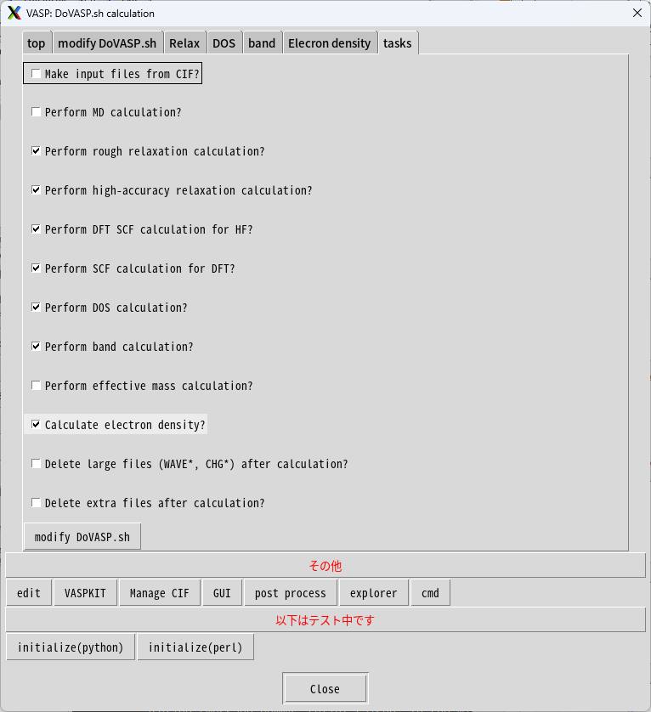
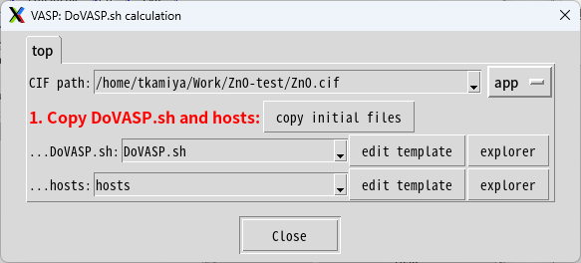
VASP依頼計算
必要なもの: CIFファイル
条件設定: 初期値のままでもほぼOK
自分で条件を選んでもOK (例: Windows版でDosVASP.shと 入力ファイルを作る)
2a．タスク選択
１a．CIFファイルの選択
１b．自動計算用ファイルのコピー

Slide 3
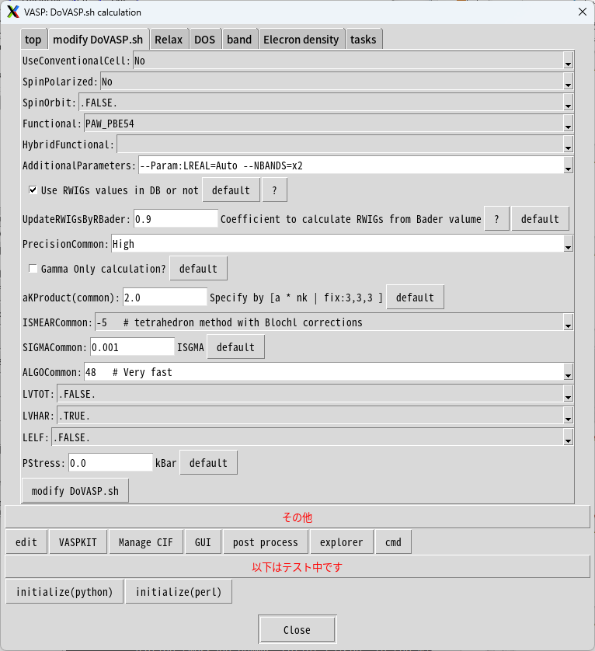
VASP依頼計算
3a．計算条件設定。通常はデフォルトでOK
・高精度計算の場合はいくつか変更が
必要
・スピン分極計算
・LSDA, PBE以外のDFT汎関数
混合汎関数計算
は要相談

Slide 4
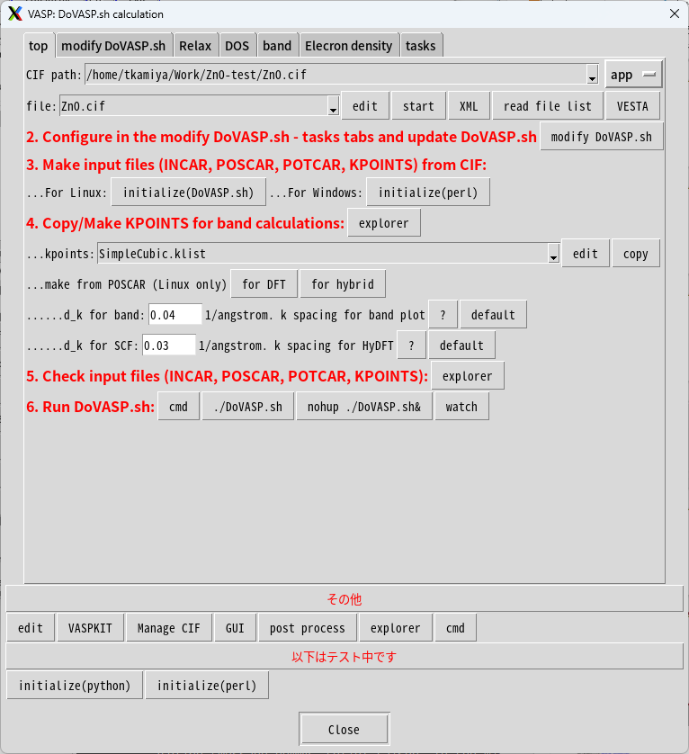
VASP依頼計算
4a．入力ファイル作成
INCAR,POSCAR,POTCARはperl/bash
スクリプトで作成
Windows版でもOK
4b．バンド計算用kpathファイル作成
VASPKITを使っているため、
Linuxのみで動作
5a．実行
VASPのライセンスが必要なので、実行は
東工大が行う

Slide 5
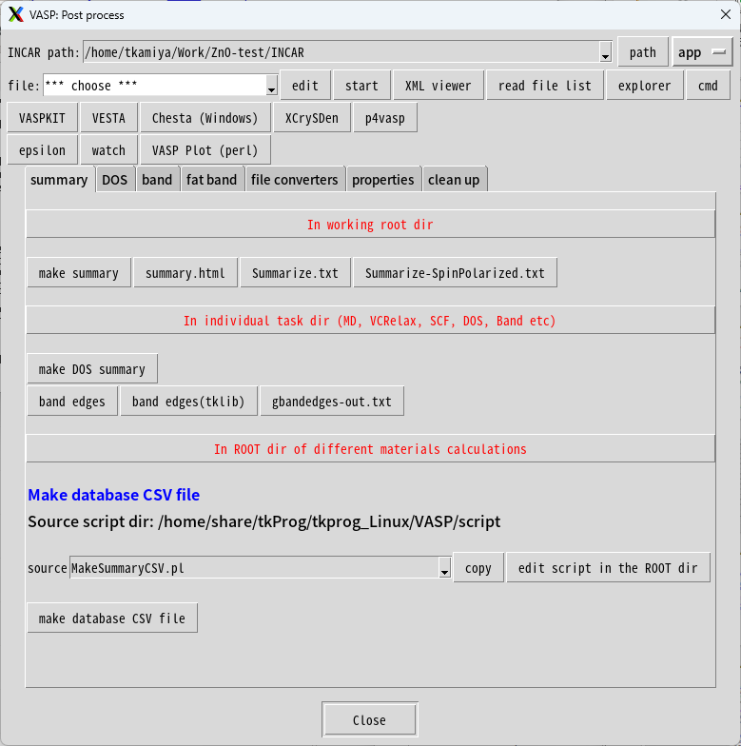
Post process: summary
・ 計算結果要約
.txt、.html、.csv

Slide 6
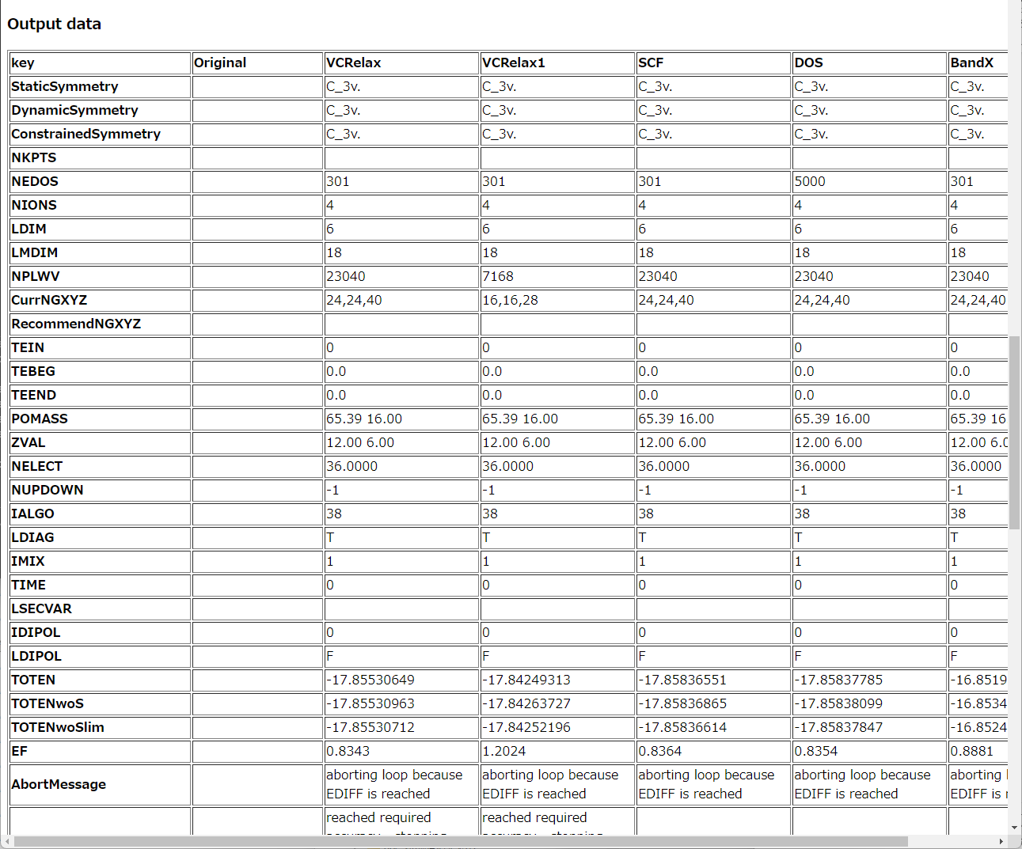
Post process: summary
ef: 0.0
OUTCAR: .\OUTCAR
EIGENVAL: .\EIGENVAL
nspin : 1
nkpoint: 30
nband : 22
nlines:726
Efermi : 0.835
N band : 22
N kpoint: 30
N spin : 1
Band gap: 0.719
Bottom of conduction band:
Energy : 1.549
K point: #1 k=['0.0000000E+00', '0.0000000E+00', '0.0000000E+00']
Band : 19
Spin : 1
Top of valence band:
Energy : 0.830
K point: #1 k=['0.0000000E+00', '0.0000000E+00', '0.0000000E+00']
Band : 18
Spin : 1

Slide 7
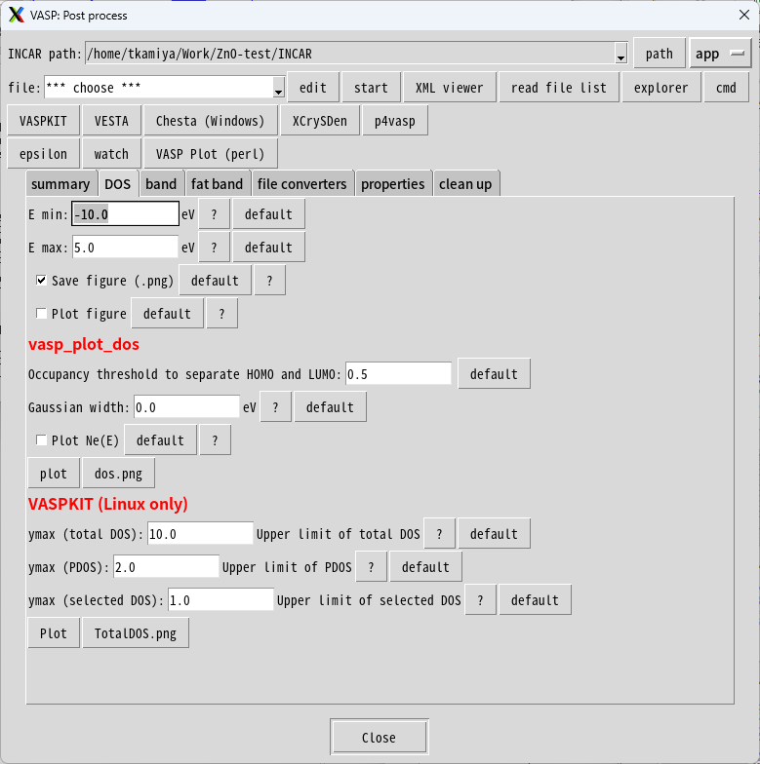
Post process: DOS
Pythonプログラム
・ DOSの可視化、CSV変換
・ PDOSに未対応
VASPKIT (Linuxのみ）
・ t/PDOSの可視化

Slide 8
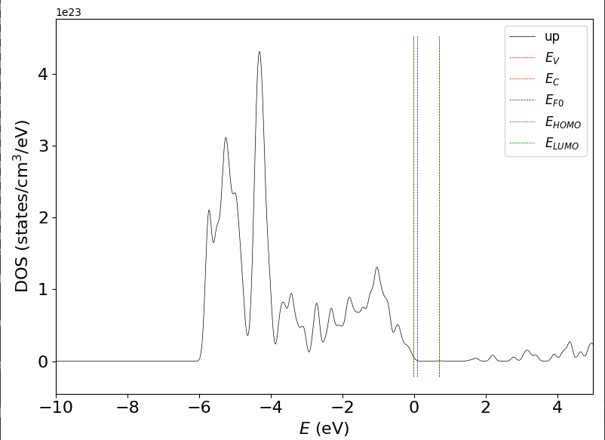
Post process: DOS
幅0.1eVのGauss関数でsmearing

Slide 9
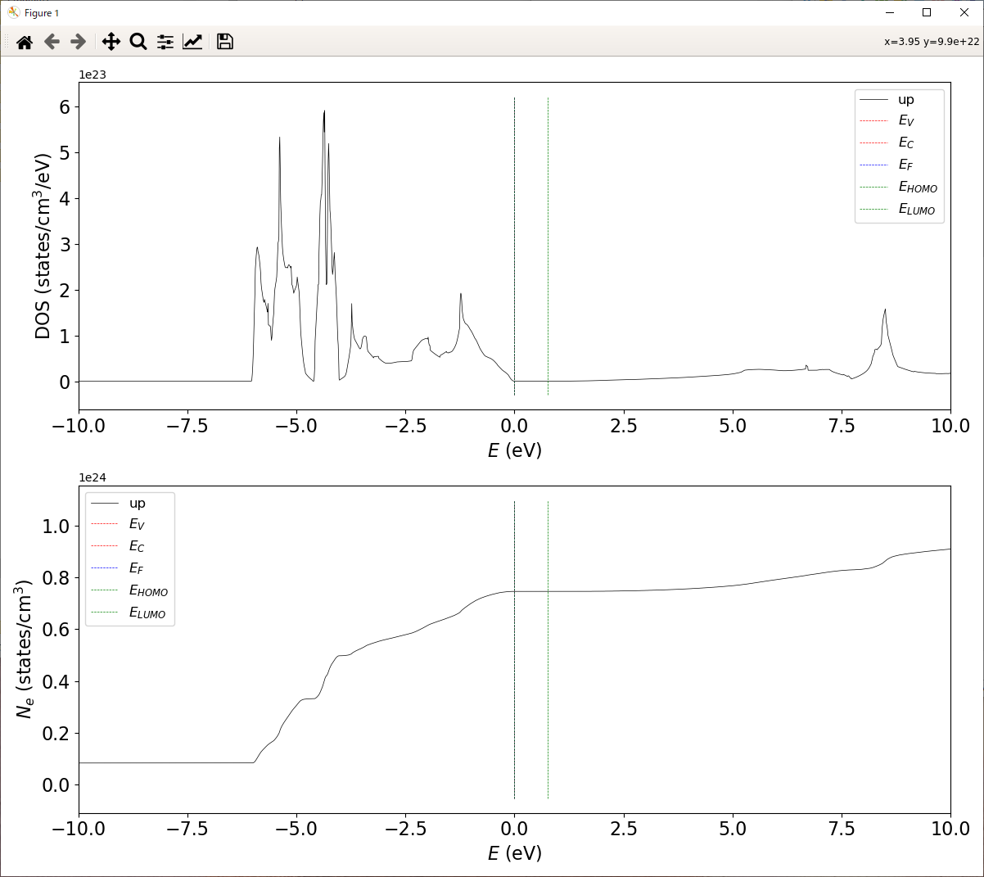
Post process: DOS

Slide 10
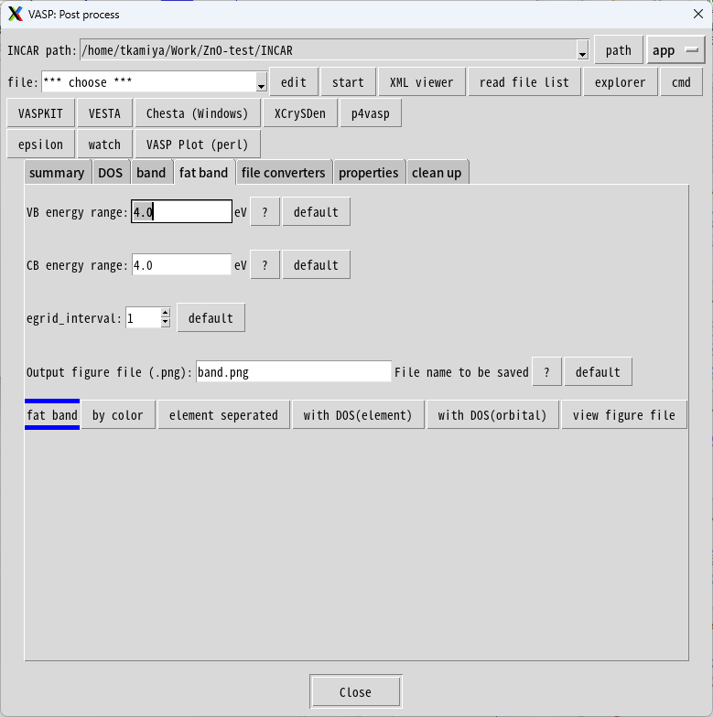
Post process: fat band
Pythonプログラム
(pymatgen)
・ 原子・軌道の寄与率を band構造図で可視化

Slide 11
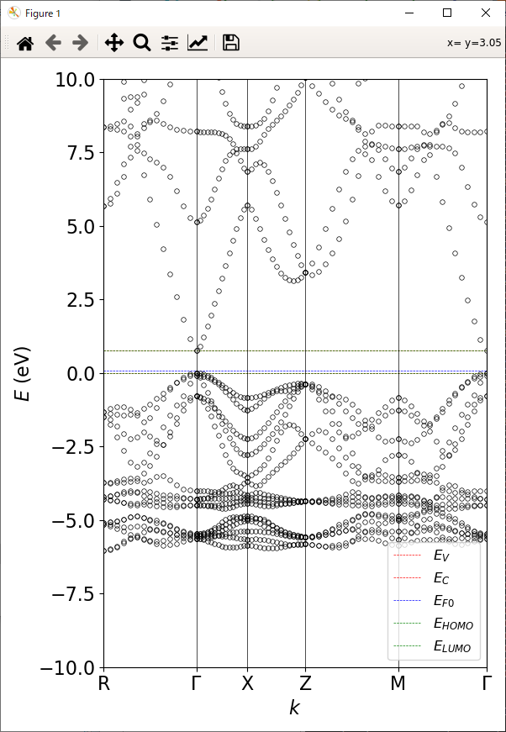
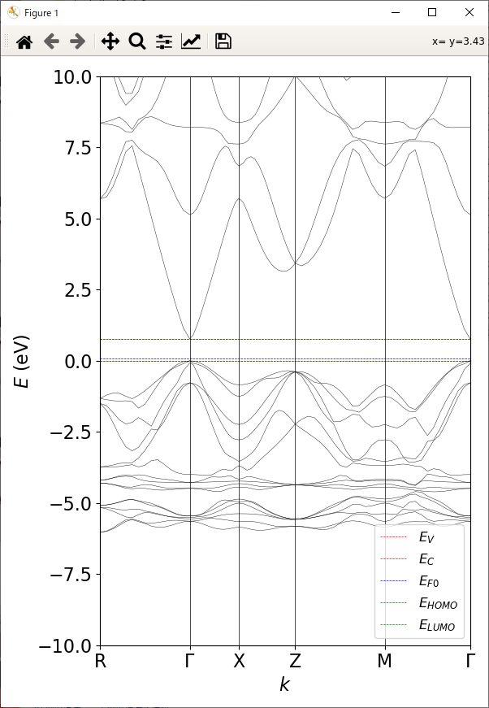
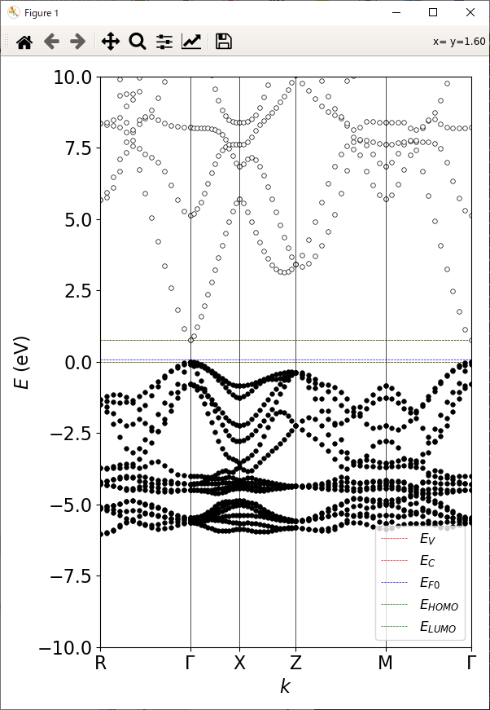
Post process: band
Mode=band bandlline bandocc

Slide 12
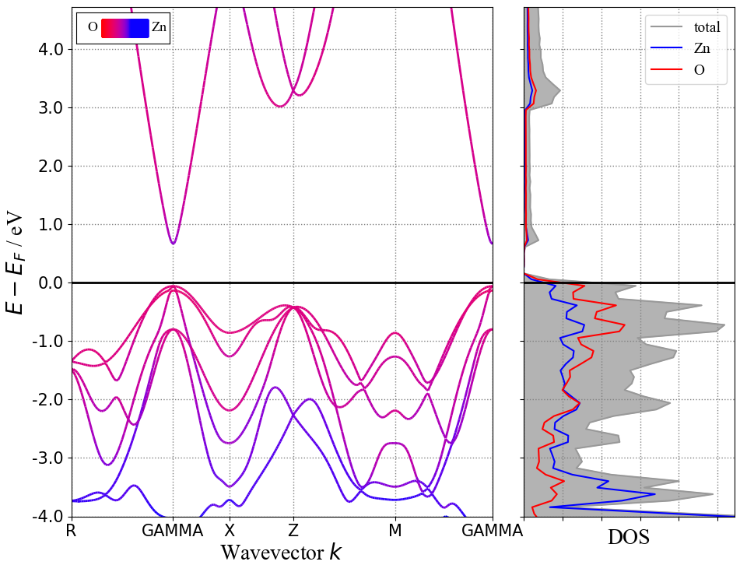
Post process: fat band

Slide 13
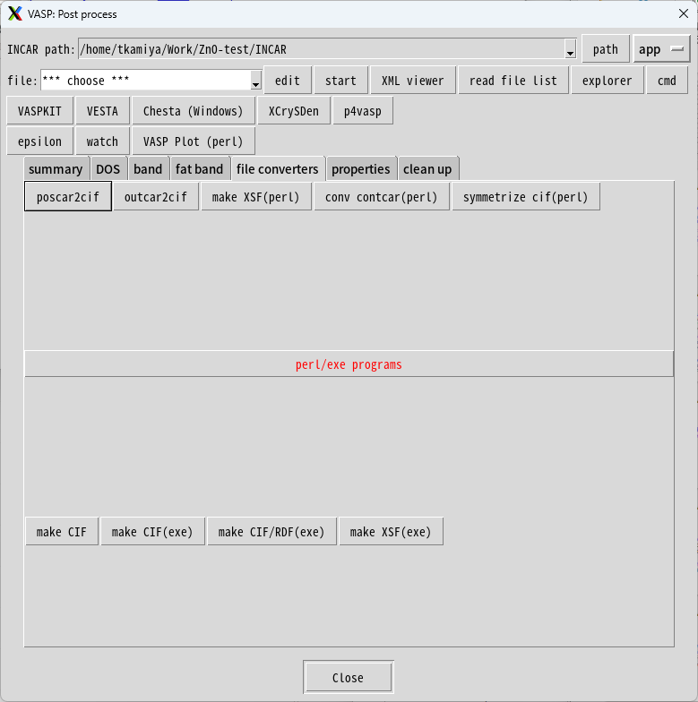
Post process: file converter
Python/perlプログラム
・ CIFファイル作成
・ アニメーションファイル(XSF)
作成
XCrySDenが必要
将来的にVMDなどへ対応

Slide 14
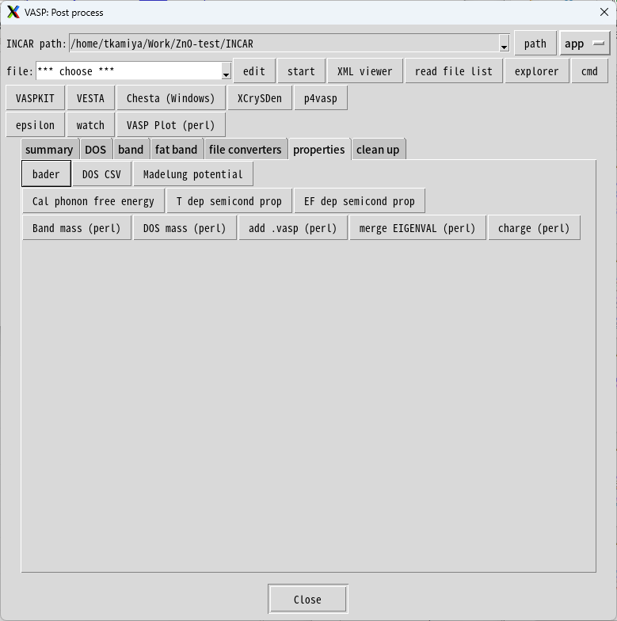
Post process: properties
pythonプログラム
・ Bader電荷 (Linux)
・ Madelung potential
・ フォノン以外の
自由エネルギー項計算
・ 半導体物性 (動作未確認)
・ Band有効質量
・ DOS有効質量
・ 電子密度マップをVESTAで 読み込めるように拡張子変換

